Slide 1
Реализация практической части предмета «Информатика» через ПО смартфона
Бутонакова О.Г.
Ситникова Е.В.
МБОУ СШ № 98

Slide 2
Тематические блоки
Программирование
Обработка графической информации
Обработка текстовой информации
Мультимедиа
Обработка числовой информации
Коммуникационные технологии

Slide 3
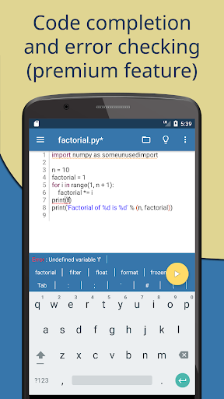
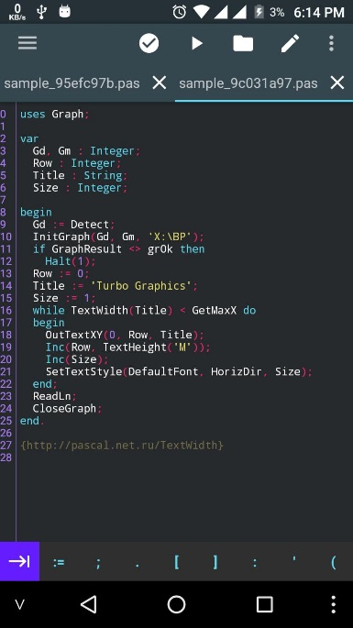
Программирование
Язык программирования Python
Pydroid 3
Python Programming Int
Язык программирования Pascal
Pascal N-IDE – Editor
Pascal Programming Language
Онлайн версия для браузеров http://primat.org/index/0-128

Slide 4
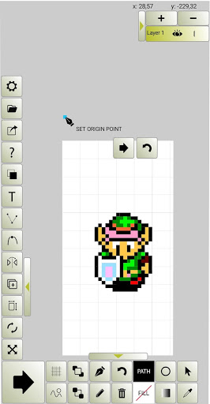
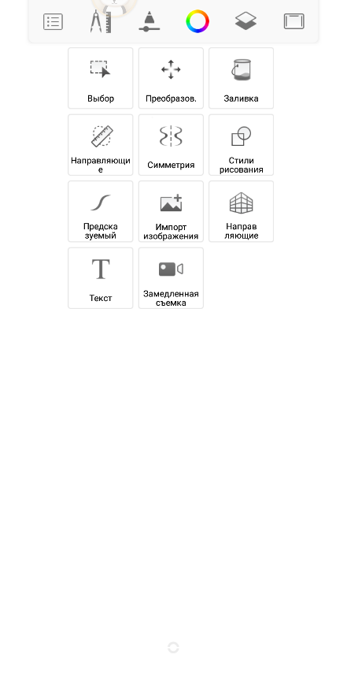
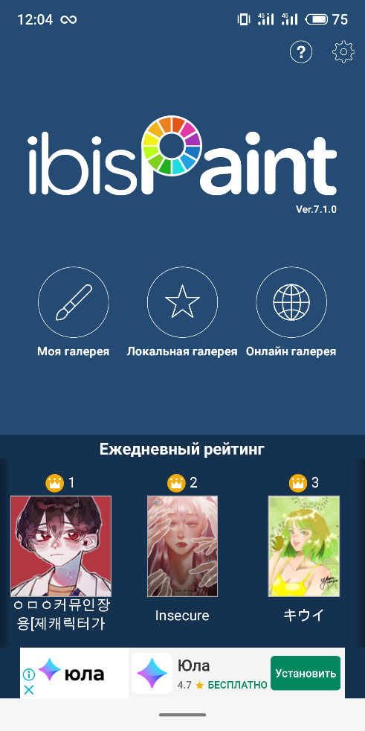
Обработка графической информации
Ibis Paint (Платформа: iOS / Android)
Autodesk Sketchers
Pluma vector svg

Slide 5
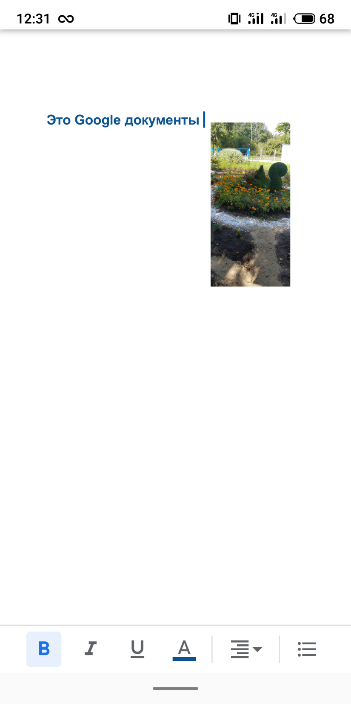
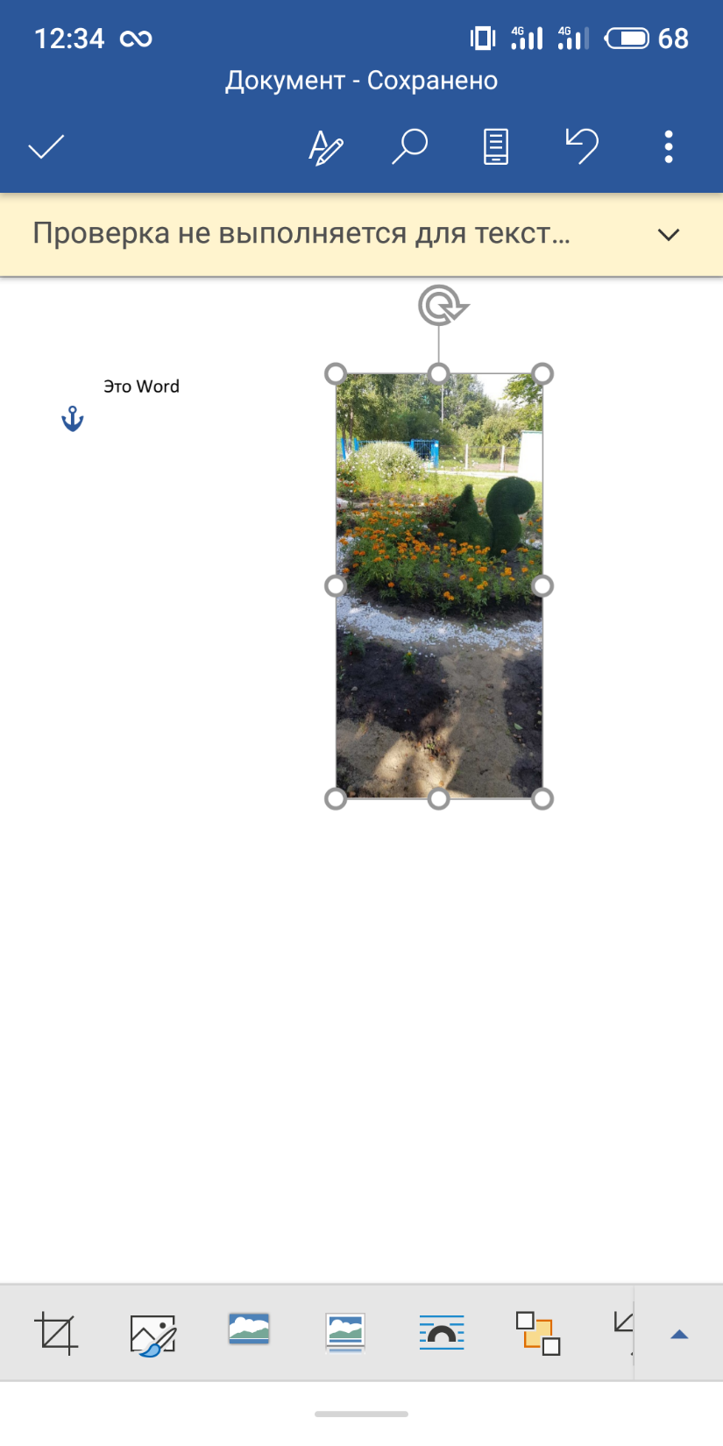
Обработка текстовой информации
Google документы
MS Word

Slide 6
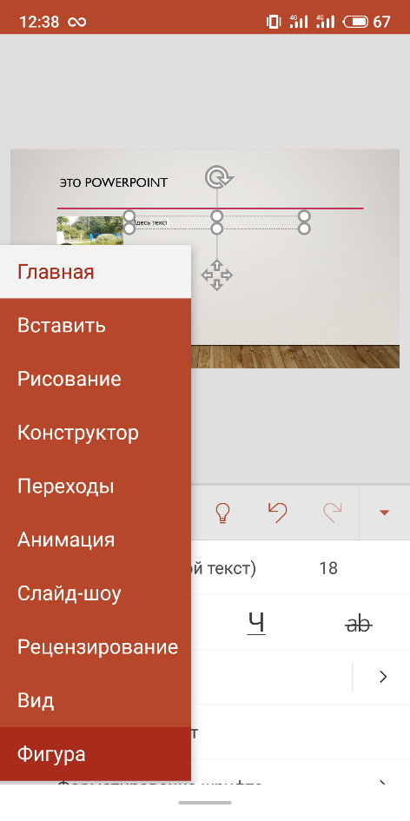
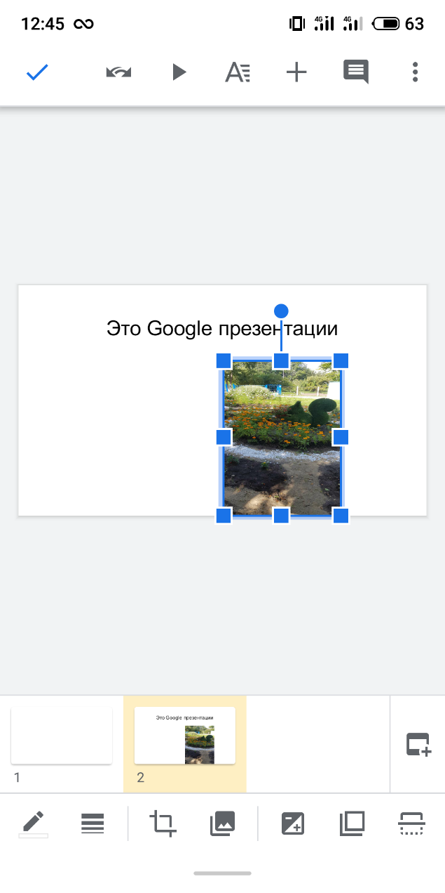
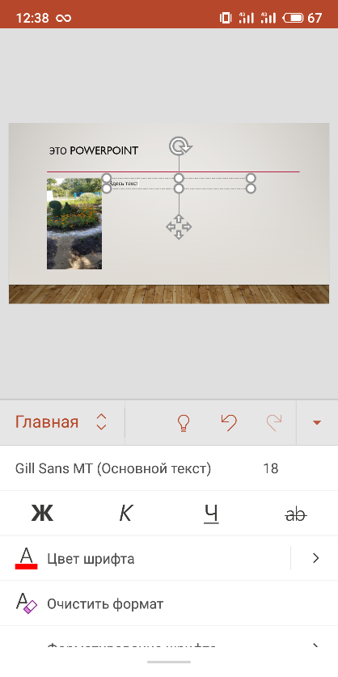
Мультимедиа
Google презентации
MS PowerPoint

Slide 7
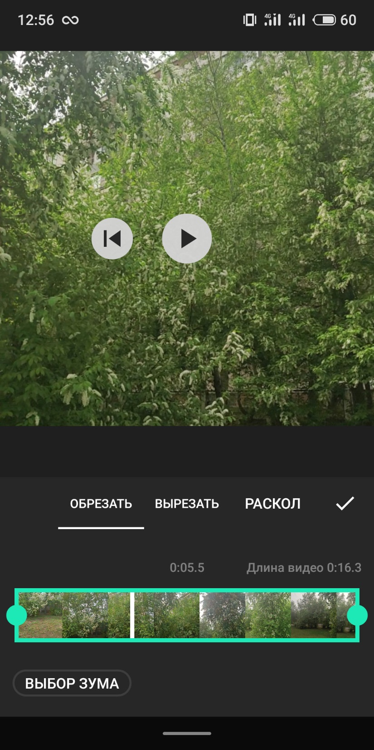
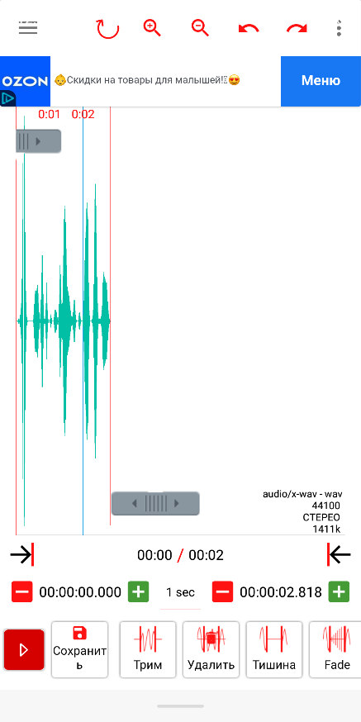
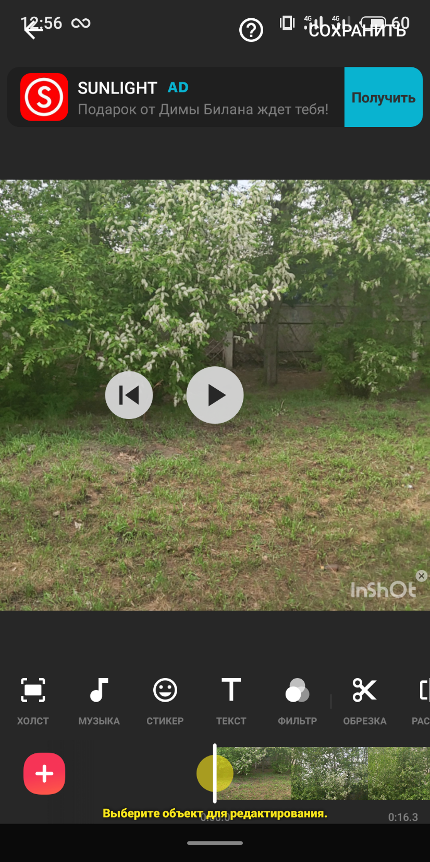
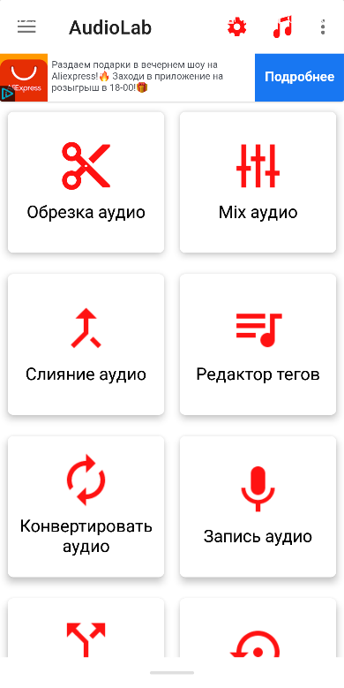
Мультимедиа
Audiolab
Inshot

Slide 8
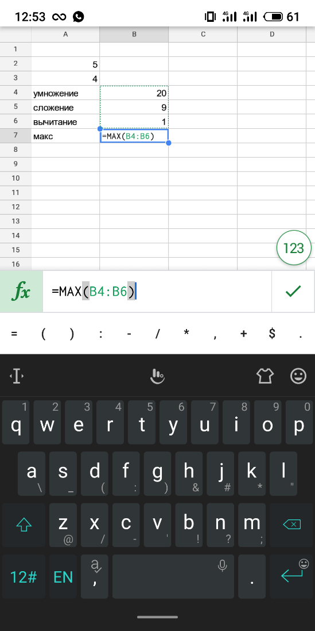
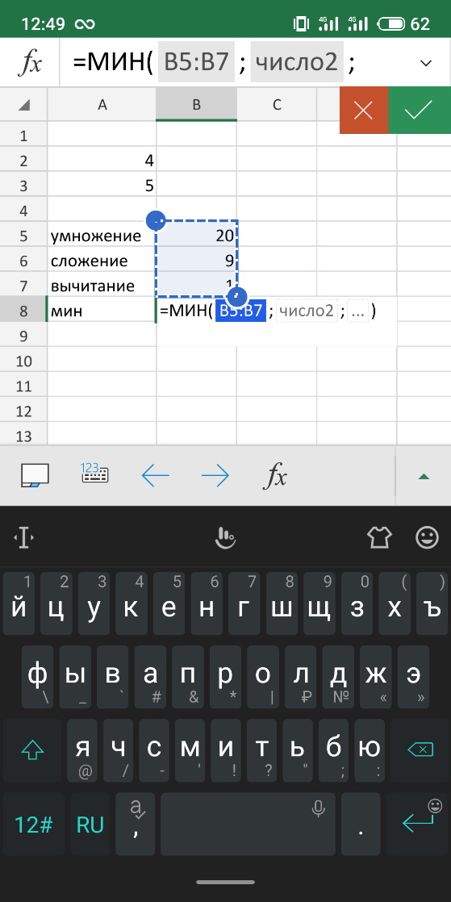
Обработка числовой информации
Google таблицы
MS Excel

Slide 9
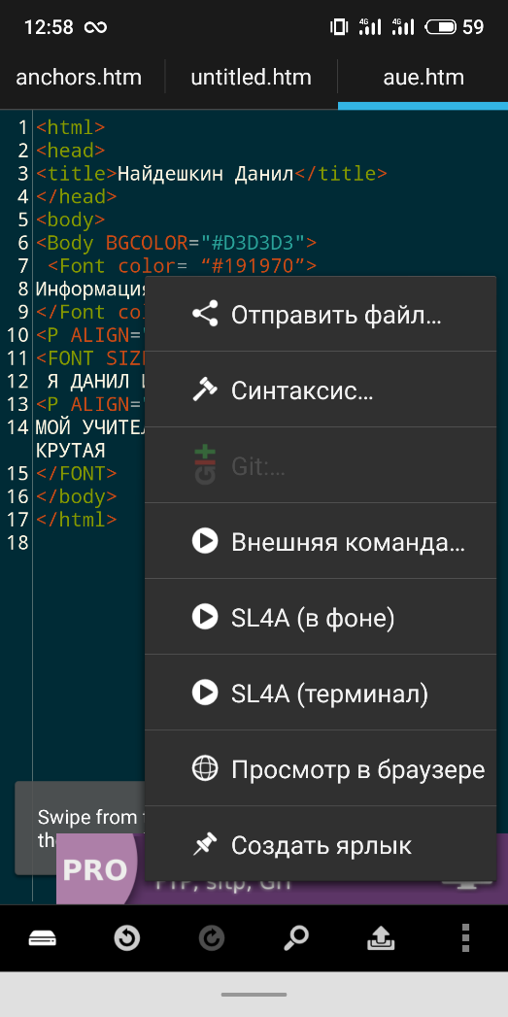
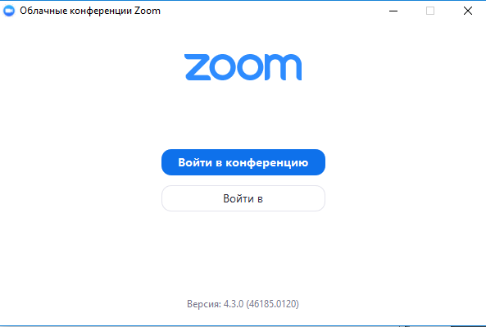
Коммуникационные технологии
DroidEdit Free
iEditor – Text Code Editor
Zoom

